Slide 1



Altamira
Arquitectura: Desarrollo y Programación

Slide 2
1. Arquitectura de Ejecución
2. Arquitectura de Desarrollo
3. Implementación de Transacciones
4. Estándares de Desarrollo
Notes:
2
2
2

Slide 3
Arquitectura de Ejecución
Indice
Arquitectura de Ejecución
Introducción
Características
Esquema General
Tablas del Sistema
Funciones de Arquitectura

Slide 4

Arquitectura de Ejecución-Introducción
Se constituye como un núcleo central, responsable directo de la gestión del entorno técnico en un ambiente bancario
Sistema Operativo
MVS y OS/390
Gestor Base de Datos
Monitor Teleproceso
Tablas de Control
DB2
CICS
Arquitectura
Tablas de Control Arq.
Cobol for MVS
Programación Aplicación
Cobol for MVS

Slide 5
Arquitectura de Ejecución-Introducción
  Sistema netamente on-line cuya misión es básicamente centralizar la actividad del teleproceso de la Entidad, cubriendo funciones tales como:
    Simplificar diseño y desarrollo de otras aplicaciones on-line.
    Independizar a las aplicaciones del tipo de terminal y canal.
    Gestionar los preformatos de pantalla y documento con destino terminal no inteligente.
    Mantener un log del sistema y gestionar el tratamiento de errores.
    Centralizar la gestión de la información de:
      Journal contable en divisas.
      Tecleos del sistema.
      Totales de oficina.
      Fechas contables actual y próxima.
      Entornos de trabajo parametrizados para la entidad.

Slide 6
Arquitectura de Ejecución-Introducción
    Posibilitar el desarrollo de la conversación.
    Gestión de la autorización de operaciones.
    Información en pantalla o documentos en diversos idiomas.
    Controla la seguridad.

Slide 7
Arquitectura de Ejecución-Características
  Parametrización
    Es un sistema altamente parametrizado.
  Desarrollo
    Facilita las tareas de desarrollo y mantenimiento de aplicaciones.
  Versatilidad
    El uso de DB2 como soporte de la información garantiza un alto grado de versatilidad en la gestión de los datos.
  Rendimiento
    Minimiza el número de accesos DB2, usando recursos en memoria para el intercambio de datos con las aplicaciones.

Slide 8

Arquitectura de Ejecución-Esquema General
Parámetros del Sistema
Aplicaciones
Transacciones
Formatos
Preformatos
.
.
.
Arquitectura
Autorizaciones
Totales
Journal
Tecleos
.
.
.
Control del Sistema
Referencias Terminales
Seguridad
Control del Sistema
Salida del Sistema
Banca Telefónica
Cajeros
Terminales
Canales
Entradas del Sistema

Slide 9
Arquitectura de Ejecución-Tablas del Sistema
Entidades/Parámetros/Idiomas
Actividad de sistema (tecleos)
Control del sistema
Totales
Control de la conversación
Journal
Referencia de terminales
LOG de errores de sistema
Arquitectura
Referencia de totales
Seguridad
Autorizaciones
Seguridad de funciones
Mensajes enviados
Supervisores
Mensajes recibidos
Terminales
Sincronismo
Listado de Tablas
Control del Sistema
Salida del Sistema

Slide 10
Arquitectura de Ejecución-Funciones de la Arquitectura
  La arquitectura se basa en ciertos conceptos básicos que se definen a continuación:
    Conversación y Transacción.
    Area de comunicación con la Arquitectura.
    Mensajes multi-protocolo.
    Formato.
    Preformatos multi-idioma.
    Teclas de Función.
    Errores y avisos multi-idioma.
    Totales contables multi-divisa.
    Journal contable multi-divisa.
    Tecleos.
    Cambio de sesión.
    Proceso de autorización.
    Compatibilidad con Aplicaciones Estándares.
    Esquema de seguridad.

Slide 11
Arquitectura de Ejecución-Funciones de la Arquitectura
  Conversación
    Conjunto de pantallas entrelazadas entre sí de forma que el operador actúa sobre las respuestas.
    En diálogos conversacionales, la arquitectura guarda los datos de contexto para hacer posible una conversación y por tanto arrastrar datos entre pantallas.
    La arquitectura mantiene una cadena con las transacciones que se van ejecutando dentro de un diálogo conversacional, de tal modo que:
      Controla la vuelta a la pantalla anterior.
      Controla la vuelta a la primera pantalla de la cadena.
  Transacción
    Una petición al sistema sin posibilidad de actuar sobre la respuesta.

Slide 12
Arquitectura de Ejecución-Funciones de la Arquitectura
  Area de comunicación con la arquitectura
    CAA Commarea de Arquitectura de Aplicaciones, área básica mediante la cual las aplicaciones de negocio se comunican con la arquitectura transmitiéndose información y peticiones.
  Mensajes multiprotocolo
    Es el bloque de información que viaja entre los terminales y el host.
    Comunicación con diferentes tipos de terminales:
      Terminales inteligentes tipo PS/2 (LU 0).
      Terminales 3270 (LU 2).
      Terminales 4700.
      Terminales 5935.

Slide 13
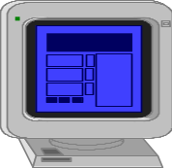


Arquitectura de Ejecución-Funciones de la Arquitectura
    Capacidad de comunicarse en forma simultánea con diferentes aplicativos de terminales usando protocolos LU 0 diferentes.
Arquitectura

Slide 14
Arquitectura de Ejecución-Funciones de la Arquitectura
    La Arquitectura soporta una pantalla estándar con líneas de cabecera, líneas de pie, etc.
    En terminal financiero, sólo se envían las líneas correspondientes a avisos y errores en el mensaje.
    En 3270 la Arquitectura formatea toda la pantalla (la estandar o fija y la de detalle).

Slide 15

Arquitectura de Ejecución-Funciones de la Arquitectura
    Funcionamiento con DNP
      Se utiliza la Arquitectura de mensajes para comunicarse con el Host.
    Mediante un archivo de formatos, el server arma un mensaje con un protocolo Altamira.
    El mensaje es enviado al host.
    La arquitectura interpreta el mensaje y delega el control al programa aplicativo correspondiente.
    La Arquitectura envia el mensaje de vuelta.
    El server lo interpreta usando los formatos.
Sucursal
Host
FORMATOS
ARQUITECTURA
FORMATOS
APLICATIVO
PUESTO DE
TRABAJO
SERVER

Slide 16
Arquitectura de Ejecución-Funciones de la Arquitectura
  Formatos
  Conjunto de características de cada uno de los mensajes que viajan entre el host y los dispositivos locales (Terminal, Impresoras, etc.).
    Las características son:
      Campos Asociados
      Preformatos a utilizar
      Validaciones a realizar
      Etc.

Slide 17
Arquitectura de Ejecución-Funciones de la Arquitectura
    La arquitectura realiza las siguientes validaciones:
      Que todos los campos obligatorios estén informados.
      Que los campos numéricos tengan sólo dígitos.
      Validaciones cruzadas (si este campo está informado, éste debe estar informado también, etc). Esta validación es aplicable solo para 3270.
      En la tabla de formatos, se le puede asignar a cada campo una rutina de validación especial, provista por la aplicación. Aplicable a 3270.
      Tratamiento especial de los campos numéricos provenientes de terminales 3270.
    Cada transacción puede tener asociado un formato de :
      Pantalla de entrada.
      Pantalla de salida (Puede ser el mismo que el anterior).
      Un formato por cada tipo de documento de salida producido (Impresora).

Slide 18
Arquitectura de Ejecución-Funciones de la Arquitectura
  Preformatos multi - idioma
    Contiene la parte fija (literales fijos) de un mensaje
    Los literales estarán en el idioma fijado para el terminal o el elegido para la aplicación.
    Los programas de aplicación pueden definir preformatos de mensajes a pantalla o documento.
    Un preformato, permite definir literales y áreas variables de un mensaje.
    En caso de que el preformato esté definido localmente, sólo es necesario informar los campos variables, mejorando el uso de línea.
Pablo Perez Hernández
Fecha:
Pagar a
Ptas.
BANCO ANTARTIDA

Slide 19
Arquitectura de Ejecución-Funciones de la Arquitectura
  Teclas de Función
    Se soportan las teclas de función a dos niveles:
      Soporte de teclas estándares (Ayuda, Vuelta a la Pantalla Anterior y Vuelta a la Primera Pantalla).
      Redirección del Flujo de Control.
    La gestión o no de las teclas estándares por parte de la arquitectura es un parámetro.
    En el caso de Redirección del Flujo de Control, la Arquitectura accede a una tabla que indica el programa a ser llamado.

Slide 20
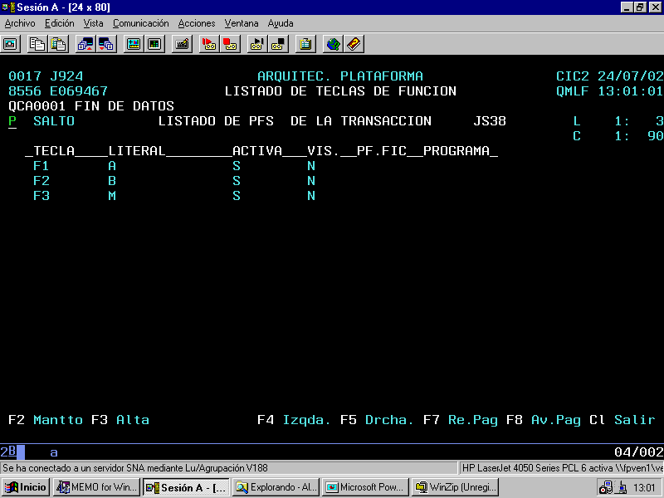
Arquitectura de Ejecución-Teclas de Función

Slide 21
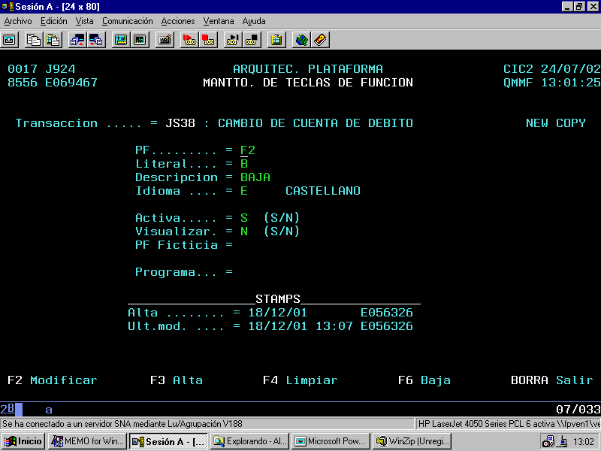
Arquitectura de Ejecución-Teclas de Función

Slide 22
Arquitectura de Ejecución-Funciones de la Arquitectura
  Errores y avisos multi - idioma
    Dos tipos de mensaje a pantalla para informar incidencias:
      Avisos: Mensajes puramente informativos
      Errores: Indican algún problema que ha impedido que el proceso se desarrolle con normalidad
    Son multi - idioma y con partes variables.
  Totales
    Conceptos contables por terminal usados para cerrar debe y haber dentro y fuera de caja
    Bloque de datos por centro, usuario, tipo de total y divisa.

Slide 23
Arquitectura de Ejecución-Funciones de la Arquitectura
  Journal
    Es el diario de movimientos contables en cada divisa que se producen en la entidad.
  Tecleos
    Tabla de auditoría que registra todas las operaciones realizadas a través de la arquitectura. La información surgida de Tecleos, se modificó para que se registre en una Transien Data.
    Seguridad Operacional: Auditoria General y Auditoria Específica.

Slide 24
Arquitectura de Ejecución-Funciones de la Arquitectura
  Proceso de Autorización
    Permite realizar una serie de operaciones especiales previa identificación de un usuario que “Autorice” y que quedará registrado como sujeto responsable de dicha operación
    La autorización se realizará en combinación con recursos de seguridad
  Esquema de Seguridad
    Protección de los diferentes recursos manejados por la arquitectura
    La seguridad puede ser Interna (Tablas DB2) o Externa (RACF), o la combinación de ambas.

Slide 25

Arquitectura de Ejecución-Funciones de la Arquitectura
    La seguridad está estructurada en tres niveles:
Seguridad Externa
Nivel
de Logon
RACF, en tiempo de Logon
Nivel
de Transacción
RACF permite o no ejecutar la transacción
Nivel
de Función
Un programa de arquitectura con interface a RACF devuelve SI o NO.

